Slide 1
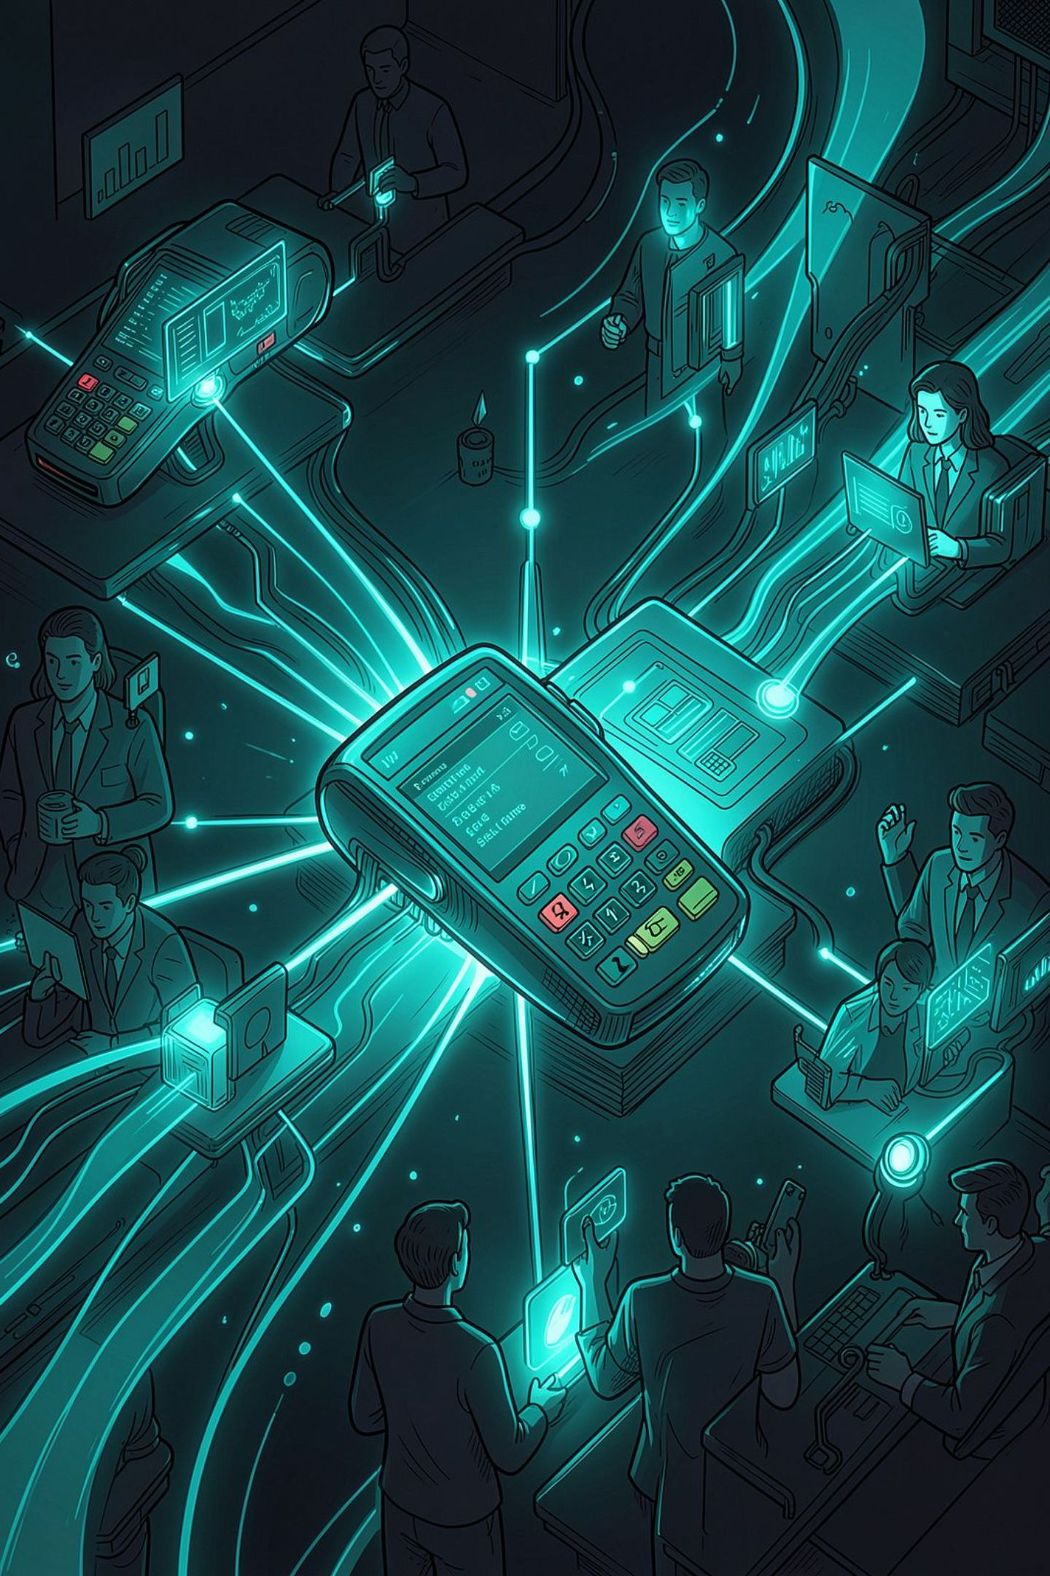
اکوسیستم دیجیتال
از شبکه پرداخت تا شبکه ارزش‌آفرین
تبدیل شبکه پذیرندگان کارتخوان از یک شبکه پرداخت به یک اکوسیستم دیجیتال برای تعامل کسب‌وکارها و مشتریان

Slide 2

مسئله و فرصت
ظرفیت استفاده‌نشده‌ای که تبدیل به فرصت می‌شود
وضعیت امروز
فرصت پیش رو
شبکه بزرگی از پذیرندگان وجود دارد، اما بخش مهمی از ظرفیت این شبکه برای تعامل، بازاریابی و خلق ارزش استفاده نشده است.
همین شبکه می‌تواند علاوه بر پرداخت، به بستری برای موارد زیر تبدیل شود:
معرفی کسب‌وکارها
پیشنهاد و تخفیف
کمپین و تعامل مشتری
داده و گزارش
شبکه پرداخت
تبدیل به شبکه ارزش

Slide 3
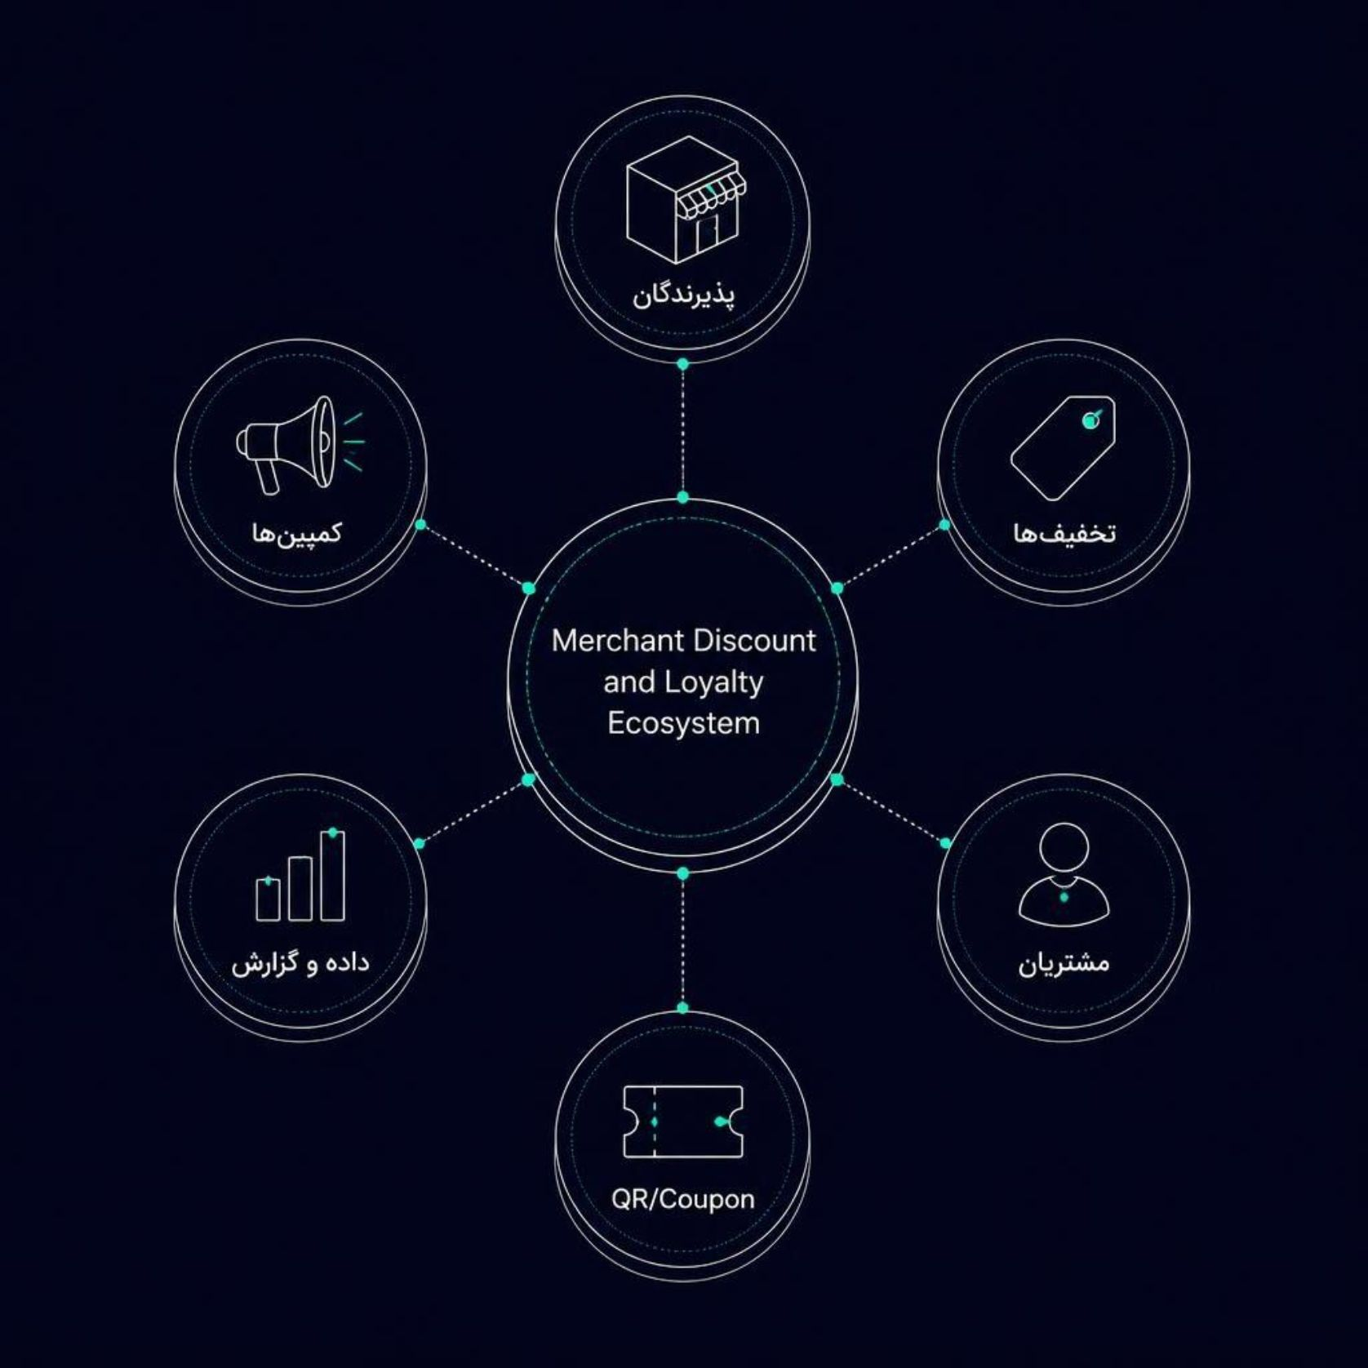

راه‌حل
یک اکوسیستم واحد برای پذیرنده و مشتری
چرخه ارزش
پذیرنده پیشنهاد ایجاد می‌کند، مشتری کشف و استفاده می‌کند و سازمان کل چرخه را مدیریت و اندازه‌گیری می‌کند.
سازمان
مشتری
پذیرنده
مدیریت و اندازه‌گیری می‌کند
کشف و استفاده می‌کند
پیشنهاد می‌دهد

Slide 4






ارزش برای سازمان
پنج دارایی جدید بر پایه شبکه موجود
ارزش و درآمد جدید
تعامل مستمر
فعال‌سازی شبکه
ظرفیت کمپین، تبلیغات و خدمات ویژه
ارتباط فراتر از عملیات پرداخت
تبدیل پذیرنده به عضو فعال اکوسیستم
وفاداری
داده و هوشمندی
افزایش ارزش ماندن در شبکه
اندازه‌گیری عملکرد پیشنهادها
هدف، فروش یک نرم‌افزار نیست؛ ایجاد یک دارایی دیجیتال جدید بر پایه شبکه پذیرندگان است.

Slide 5
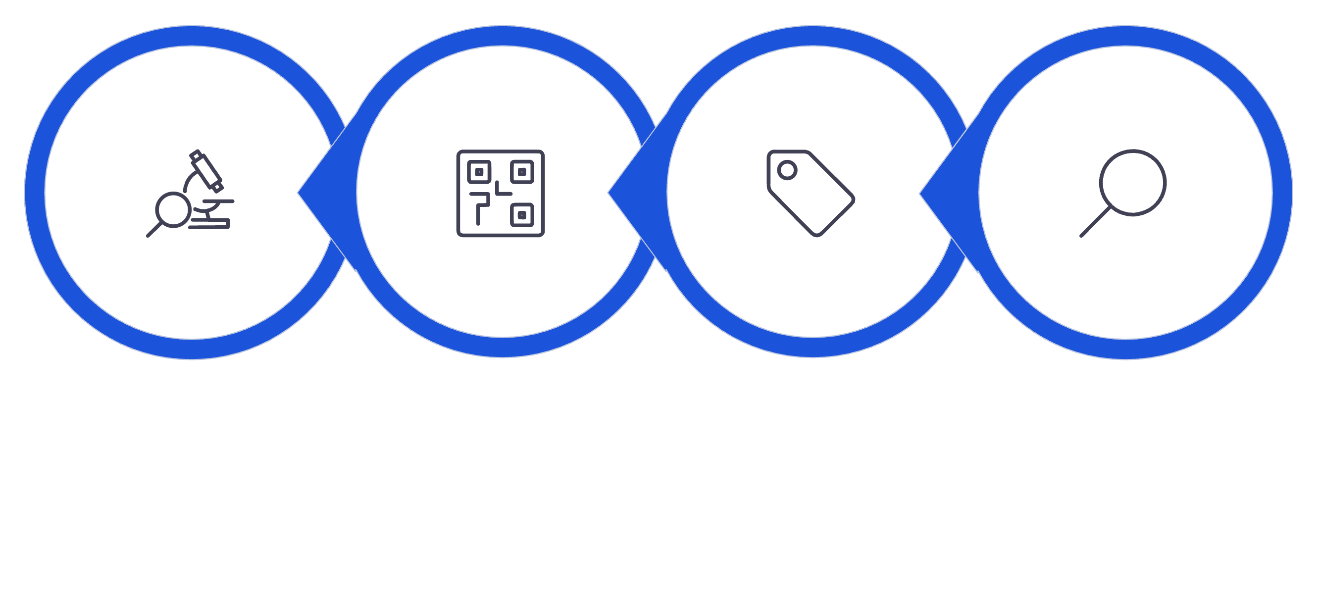
ارزش برای ذینفعان
تجربه‌ای ارزشمند برای پذیرنده و مشتری
پذیرنده
مشتری
صفحه اختصاصی کسب‌وکار
کاتالوگ محصول و خدمت
کمپین و تخفیف
قالب آماده AI Content
گزارش عملکرد
کشف کسب‌وکار
مشاهده پیشنهاد تخفیف
QR / Coupon
استفاده سریع
سوابق استفاده
اندازه‌گیری
وارد کردن
پیشنهاد
کشف

Slide 6
تجربه واقعی
هر پیشنهاد قابل مشاهده، استفاده و اندازه‌گیری است
02
01
پیدا کردن پیشنهاد
ورود به Mini App
04
03
دریافت QR / Coupon
مشاهده شرایط
06
05
اعتبارسنجی
اسکن توسط پذیرنده
08
07
ثبت نتیجه در داشبورد
ثبت مصرف

Slide 7
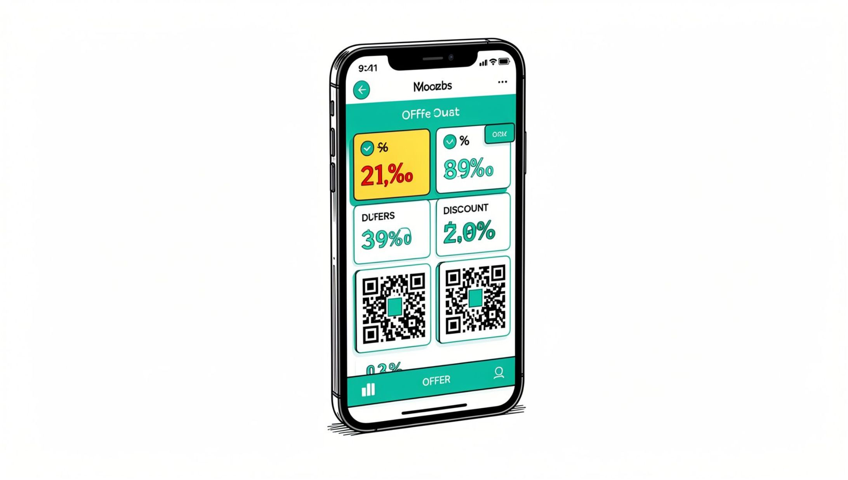

کانال ارائه تجربه
Mini App در بله
مزیت‌های کلیدی
دسترسی ساده و Mobile First
کاهش اصطکاک برای کاربر
تجربه یکپارچه
اصل معماری
Bale Mini App
API / Integration Layer
Core Ecosystem
PSP / Identity / AI / Reporting
بله کانال ارائه تجربه است؛ هسته کسب‌وکار باید مستقل و قابل توسعه باقی بماند.

Slide 8







اعتماد و کنترل
اکوسیستم بدون اعتماد، مقیاس‌پذیر نیست
احراز پذیرنده
White List / PSP Verification
کنترل محتوا
Draft → Review → Approve → Publish
احراز مشتری
Identity / Secure QR
قابلیت ردیابی
Audit Log / Redemption Log / Admin Actions
هیچ محتوای پذیرنده‌ای نباید بدون کنترل و قابلیت ردیابی وارد چرخه انتشار شود.

Slide 9
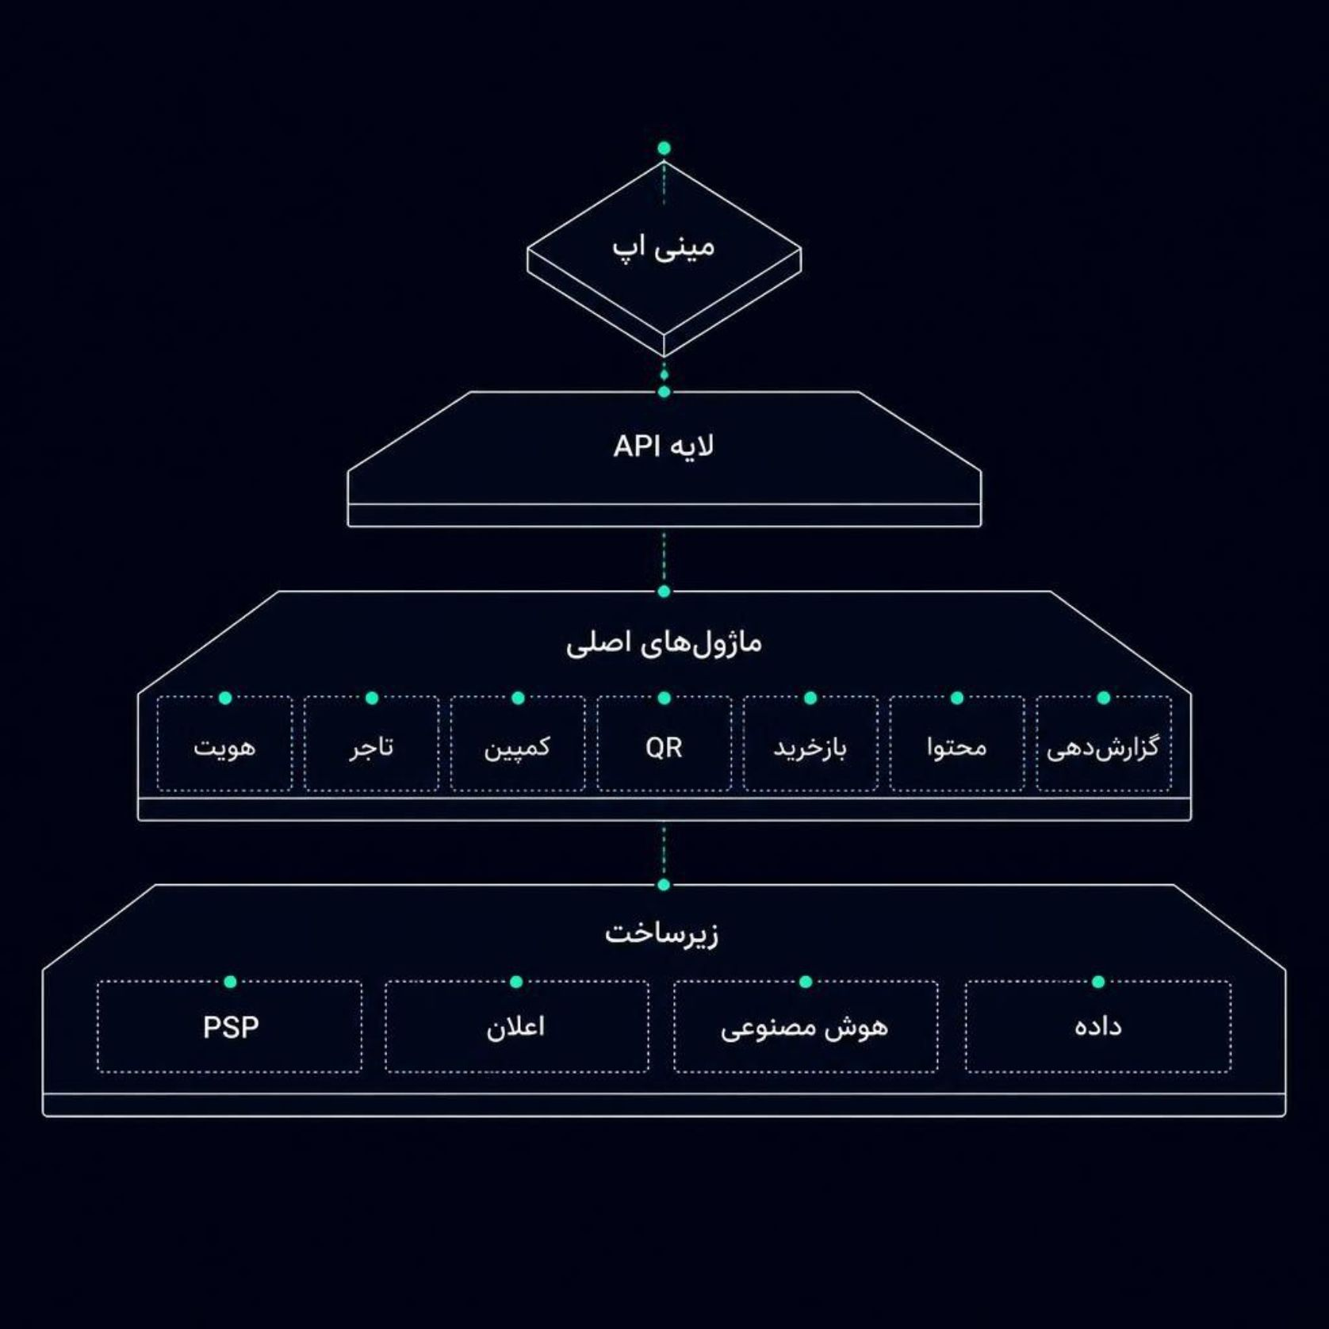

MVP و معماری
ماژولار و قابل توسعه؛ بدون تحمیل پیچیدگی از روز اول
لایه‌های معماری
اجزای MVP
Mini App
احراز پذیرنده
صفحه کسب‌وکار
کمپین و QR Coupon
Redemption
پنل مدیریت و تأیید محتوا
Dashboard و Audit Log

Slide 10

پیشنهاد اجرایی
کوچک شروع کنیم، سریع اعتبارسنجی کنیم
فاز 2
فاز 0
مقیاس‌پذیری با AI و شخصی‌سازی
اعتبارسنجی پذیرنده، مشتری و حقوقی
فاز 1
Pilot و MVP کنترل‌شده
KPIهای Pilot
تصمیم پیشنهادی
کاربران فعال
پذیرندگان فعال
اجرای یک Pilot کنترل‌شده و قابل اندازه‌گیری و تصمیم‌گیری درباره توسعه سراسری بر اساس نتایج واقعی
ابتدا اثربخشی شبکه را اثبات کنیم؛ سپس مقیاس را افزایش دهیم.
نرخ استفاده از کمپین
کمپین فعال
Merchant Participation
Repeat Usage

